Slide 1
PISNO DELJENJE Z DVOMESTNIM ŠTEVILOM
POMOČ PRI UČENJU POSTOPKA PISNEGA DELJENJA
OŠ Brinje Grosuplje
Matija Martinec

Slide 2
Kaj je pomembno pri pisnem deljenju?
Znanje poštevanke
Seštevanje in odštevanje na pamet
NATANČNOST PRI zapisovanju
Načinov deljenja je več. Izberi si tistega, ki ti je najbolj razumljiv.

Slide 3
Nameni učenja
Učim se:
Razlikovati desetiške enote;
uporabljati matematične pojme: deljenec, delitelj, količnik, večkratnik;
ustno in pisno množiti;
pisno deliti z dvomestnim številom;
pravilnost deljenja dokazati s preizkusom.

Slide 4

pisnO deljenjE z DVomestnim številom – DALJŠI NAČIN
Zaokroži delitelja (21 → 20) in oceni količnik. 87 : 20 = ?
4
2. Delim: 87 : 21 = 4 in nekaj ostane
87 : 21 =
3. Množim: 4 • 1 = 4
Zapišem 4.
–
8
4
•
•
3
4. Množim: 4 • 2 = 8
Zapišem 8.
Ost.
5. Odštejem: 87 – 84 = 3
Zapišem 3. 3 je ostanek.
PREIZKUS: 2 1 • 4
8
4
8
4
+
3
8
7

Slide 5
pisnO deljenjE z DVomestnim številom – KRAJŠI NAČIN
1. Zaokroži delitelja (21 → 20) in oceni količnik. 87 : 20 = ?
4
2. Delim: 87 : 21 = 4 in nekaj ostane
87 : 21 =
?
?
3. Množim: 4 • 1 = 4
Koliko še manjka do 7? Pripišem ostanek 3.
0
3
•
Ost.
•
4. Množim: 4 • 2 = 8
Koliko še manjka do 8? Nič.
PREIZKUS: 2 1 • 4
8
4
8
4
+
3
8
7

Slide 6
pisnO deljenjE z DVomestnim številom (z ostankom) – KRAJŠI NAČIN
Zaokroži delitelja (12 → 10) in oceni količnik.
38 : 10 = ?
3
2. Delim: 38 : 12 = 3 in nekaj ostane
38 : 12 =
?
?
3. Množim: 3 • 2 = 6
Koliko še manjka do 8? Pripišem ostanek 2.
0
2
•
Ost.
•
4. Množim: 3 • 1 = 3
Koliko še manjka do 3? Nič.
PREIZKUS: 1 2 • 3
3
6
3
6
+
2
3
8

Slide 7
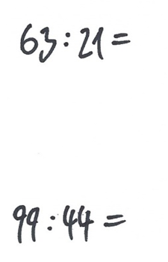
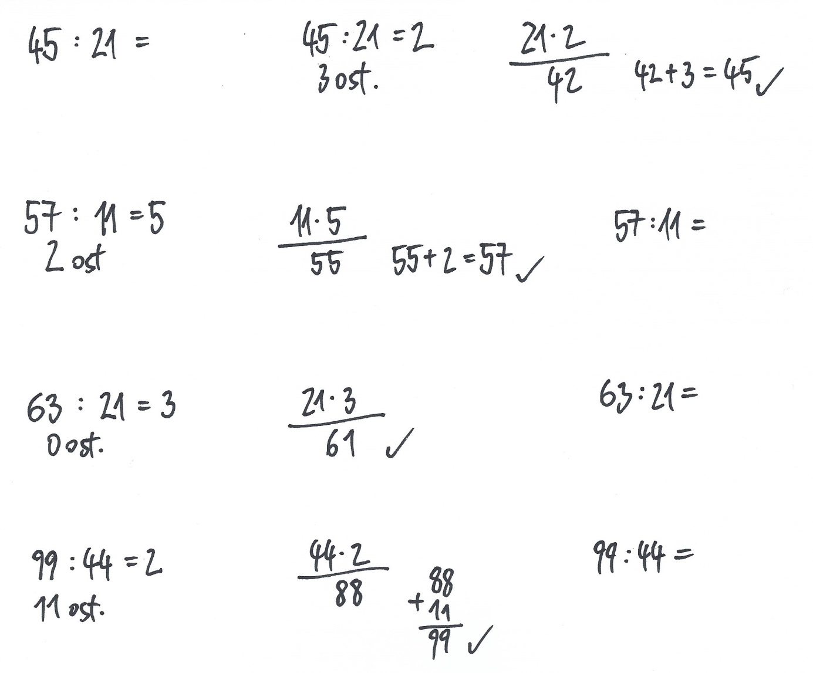
Preveri svoje znanje
Uspešen/uspešna bom, ko:
Poznam postopek pisnega deljenja z dvomestnim številom.
Pravilno izračunam račun pisnega deljenja.
Pravilen rezultat dokažem s preizkusom.
IZRAČUNAJ:
Rezultate in postopek računanja primerjaj s prijateljem.

Slide 8
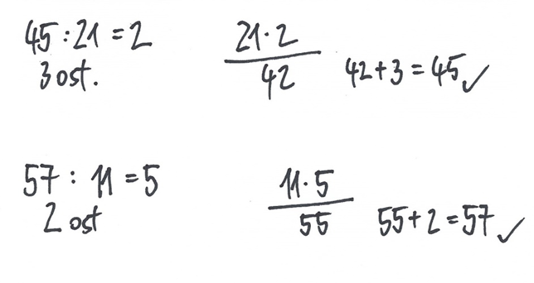
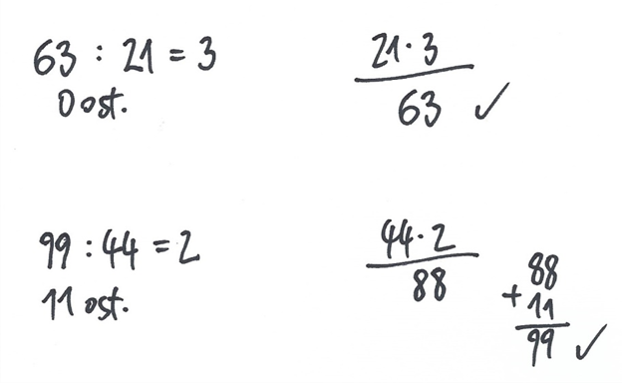
PREVERI SVOJE DELO

